Slide 1


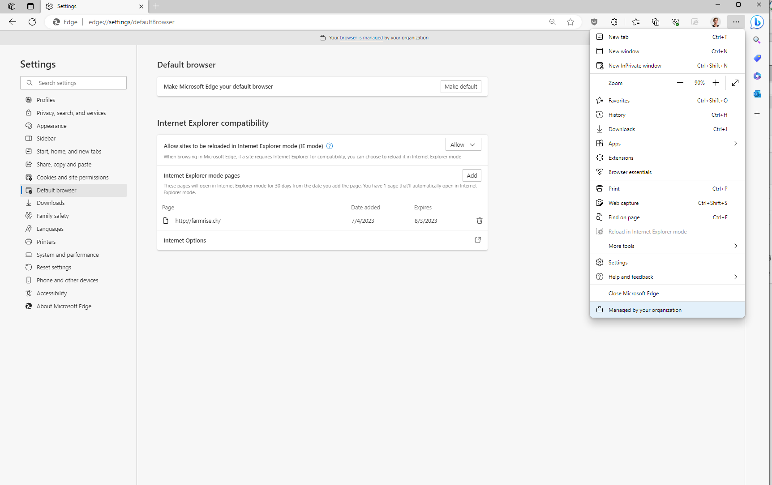
Microsoft Edge Browser and
To be able to open RISE on Microsoft Edge Explorer, please follow steps 1 - 6.
(in german: Um RISE auf dem Microsoft Edge Explorer öffnen zu können, befolgen Sie bitte die Schritte 1 – 6)
3. Choose «Allow» (Zulassen)
2. Default Browser (Standardbrowser)
4. Click «Add» (Hinzufügen)
1. «Setting» (Einstellungen)
5. Write
http://farmrise.ch
and Click «Add» (Hinzufügen)
6. Write http://risequest.cloudapp.net/Rise.ClientTestPage.aspx
and Click «Add» (Hinzufügen)
Open a new page and add the address https://farmrise.ch. The programs offers to open the page in Microsoft Edge, do not accept. Then you can open the page in the Explorer mode.
(Öffnen Sie eine neue Seite und fügen Sie die Adresse https://farmrise.ch hinzu. Das Programm bietet an, die Seite in Microsoft Edge zu öffnen, akzeptieren Sie das nicht. Dann können Sie die Seite im Explorer-Modus öffnen.)

